Slide 1


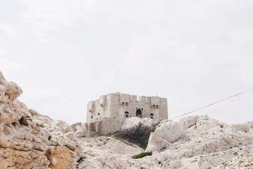

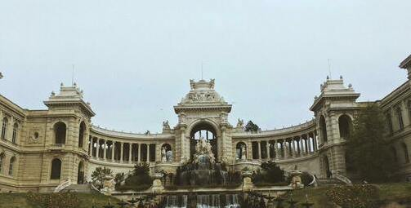
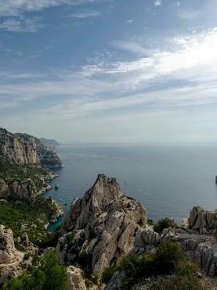
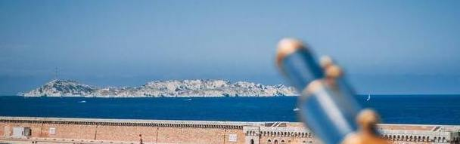

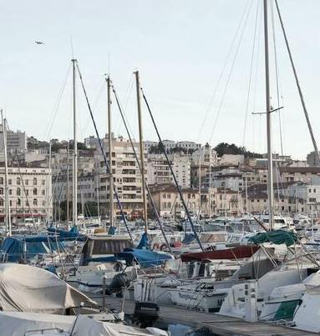

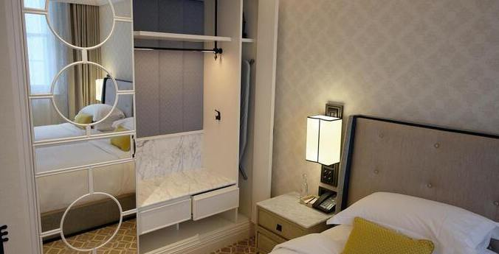
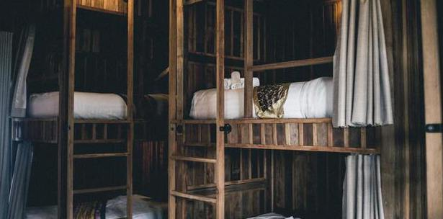
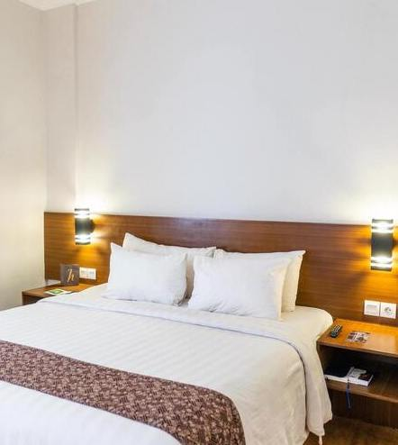
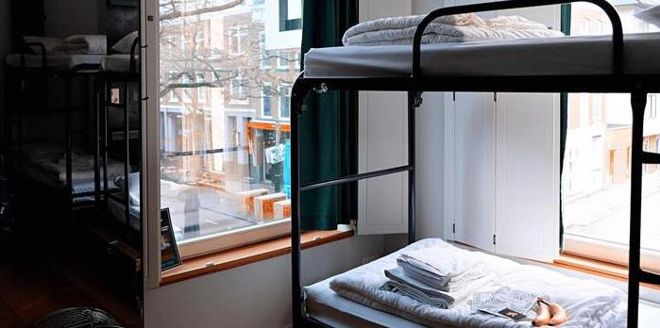
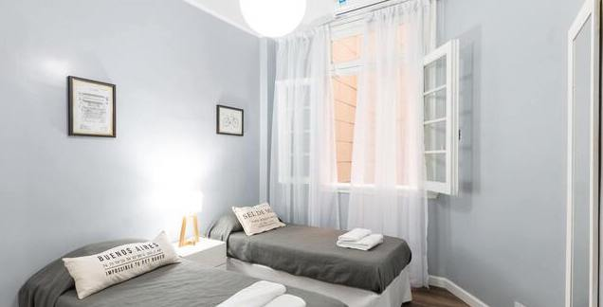
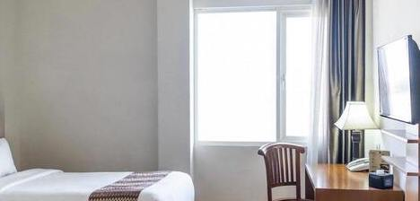


Envie de voyager ?
Venez découvrir toutes nos destinations en France et à travers le monde sur Reservia

Slide 2
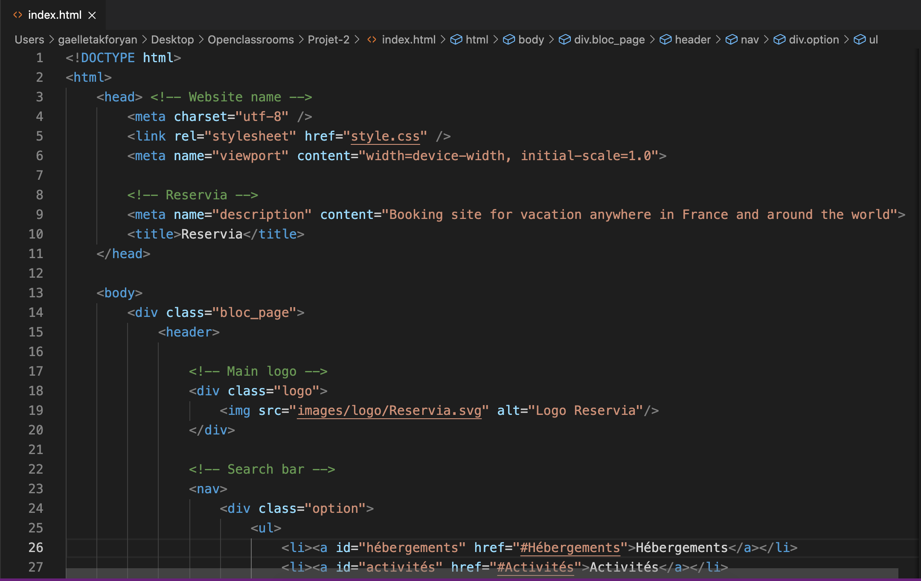
INTEGRER DU CONTENU WEB CONFORMÉMENT À UNE MAQUETTE
Structure HTML

Slide 3
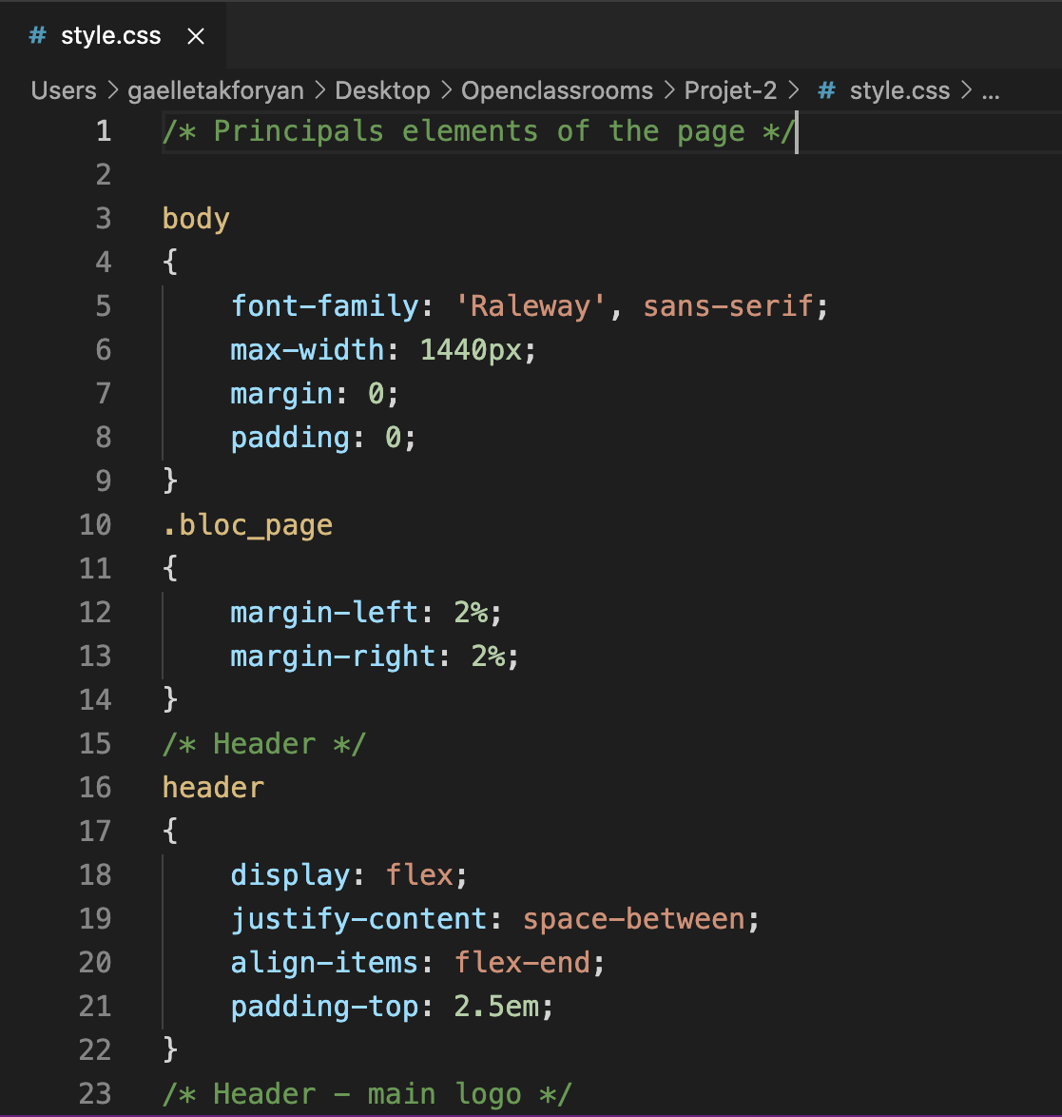
INTEGRER DU CONTENU WEB CONFORMÉMENT À UNE MAQUETTE
Code CSS unique, incluant responsive

Slide 4
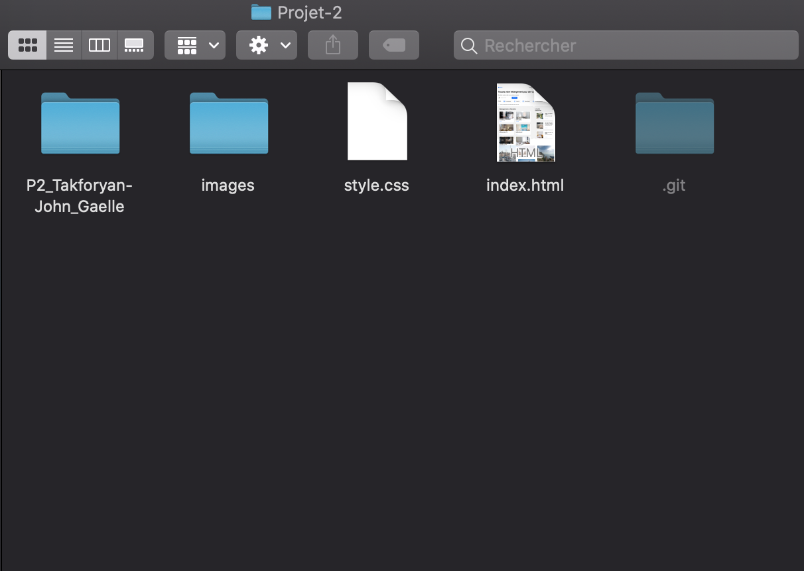
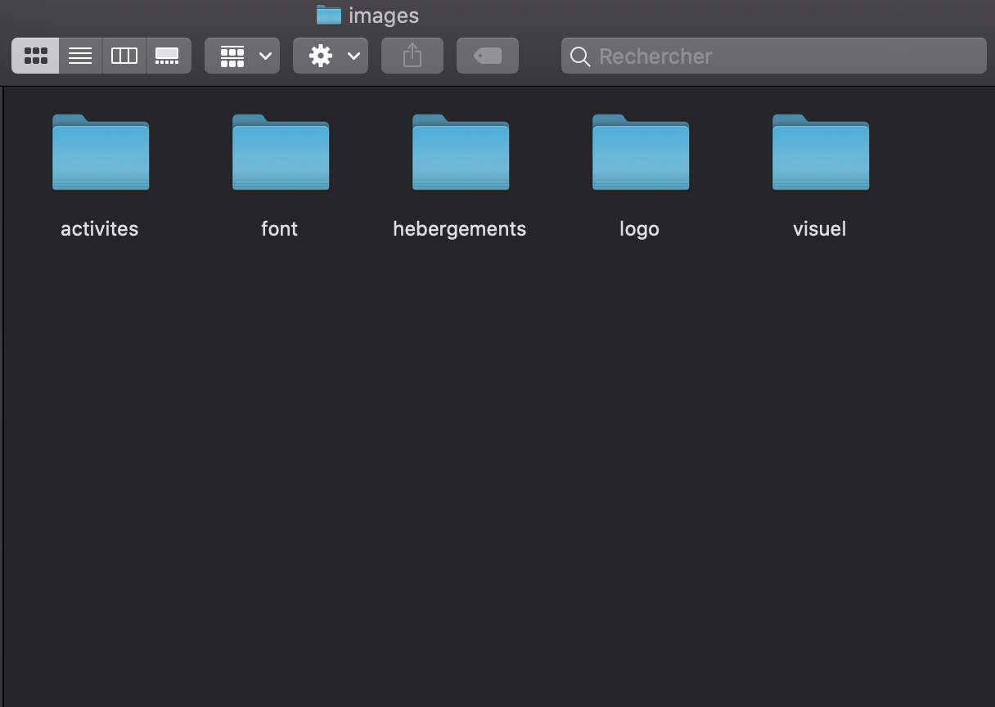
INTEGRER DU CONTENU WEB CONFORMÉMENT À UNE MAQUETTE
Sources structurées

Slide 5
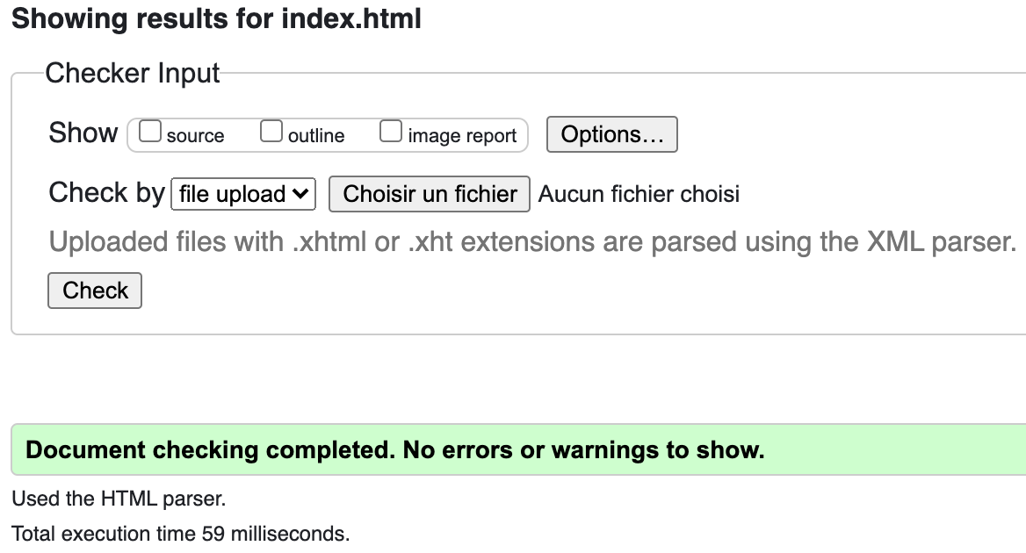
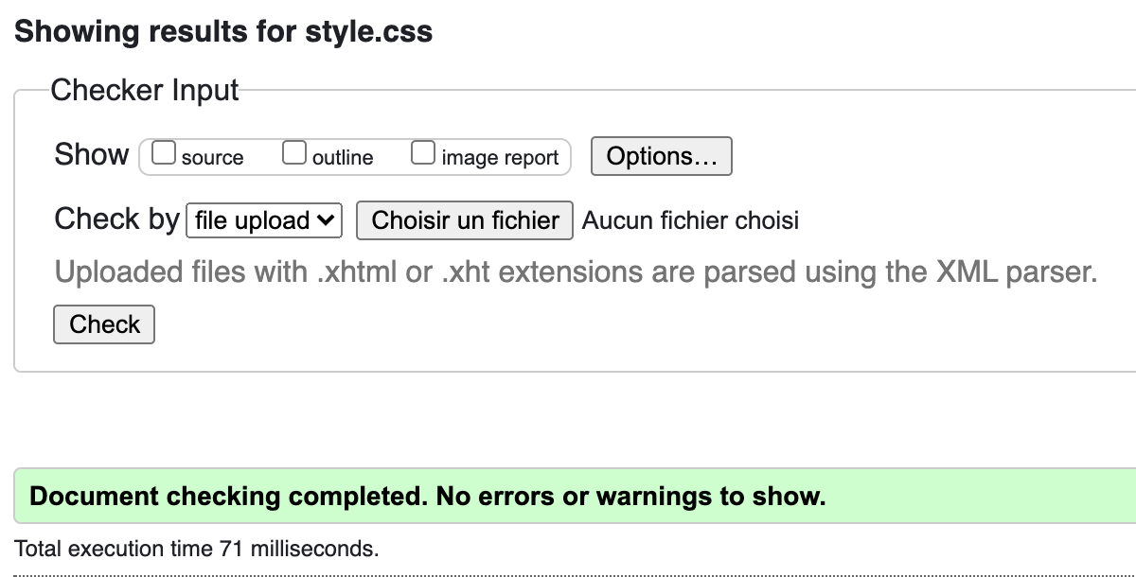
INTEGRER DU CONTENUR WEB CONFORMÉMENT À UNE MAQUETTE
Aucune erreur ni alerte au validateur
W3C HTML et CSS

Slide 6
IMPLEMENTER UNE INTERFACE RESPONSIVE
Compatible sur vos différents supports visuels :
Smartphone: (min-width : 320px) and (max-width : 480px)
Tablette: (min-width : 481px) and (max-width : 1039px)
Intermédiaire: (min-width : 1040px) and (max-width : 1374px)
Ordinateur:(min-width : 1375px)
Toutes vos destinations au bout d’un clic ;)

Slide 7
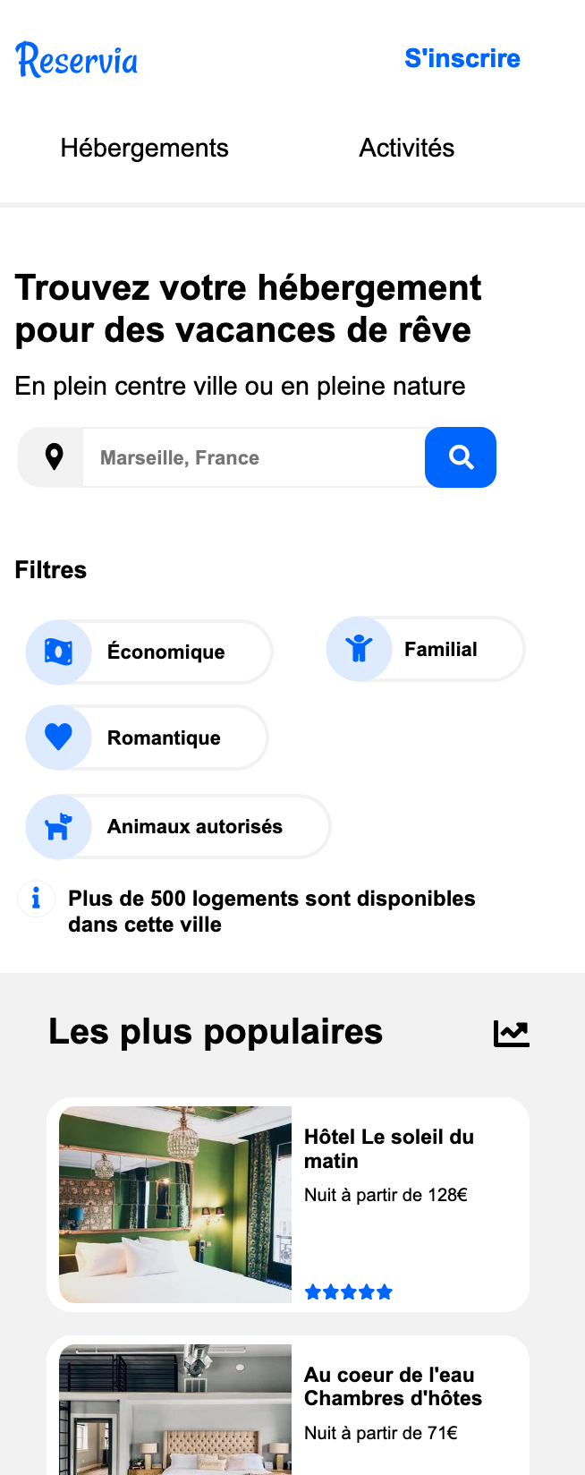

IMPLEMENTER UNE INTERFACE
RESPONSIVE
Smartphone

Slide 8
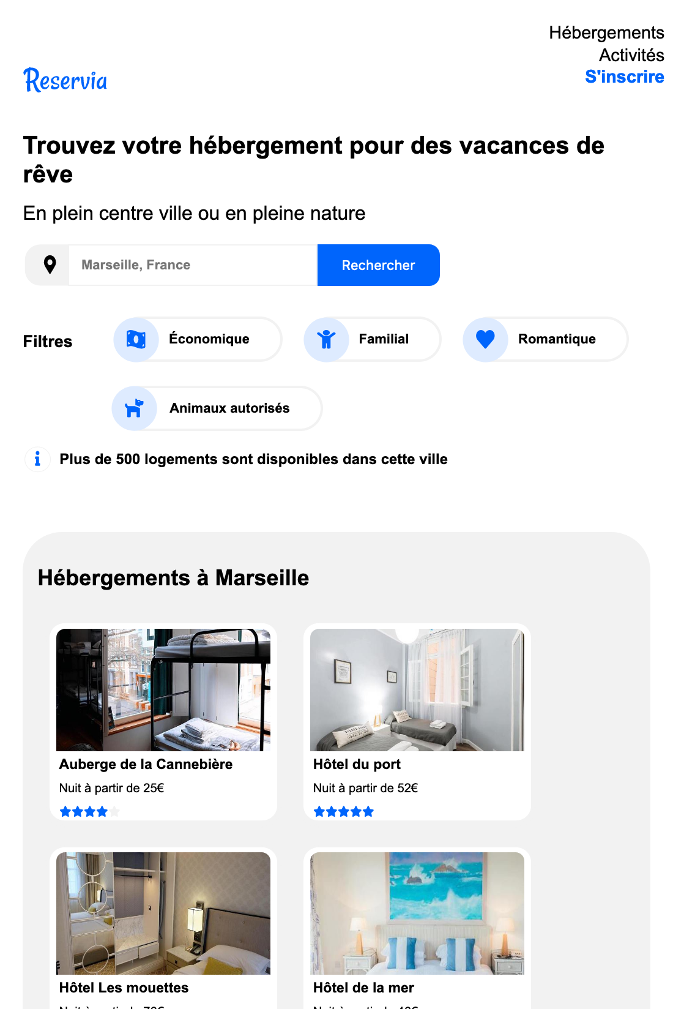
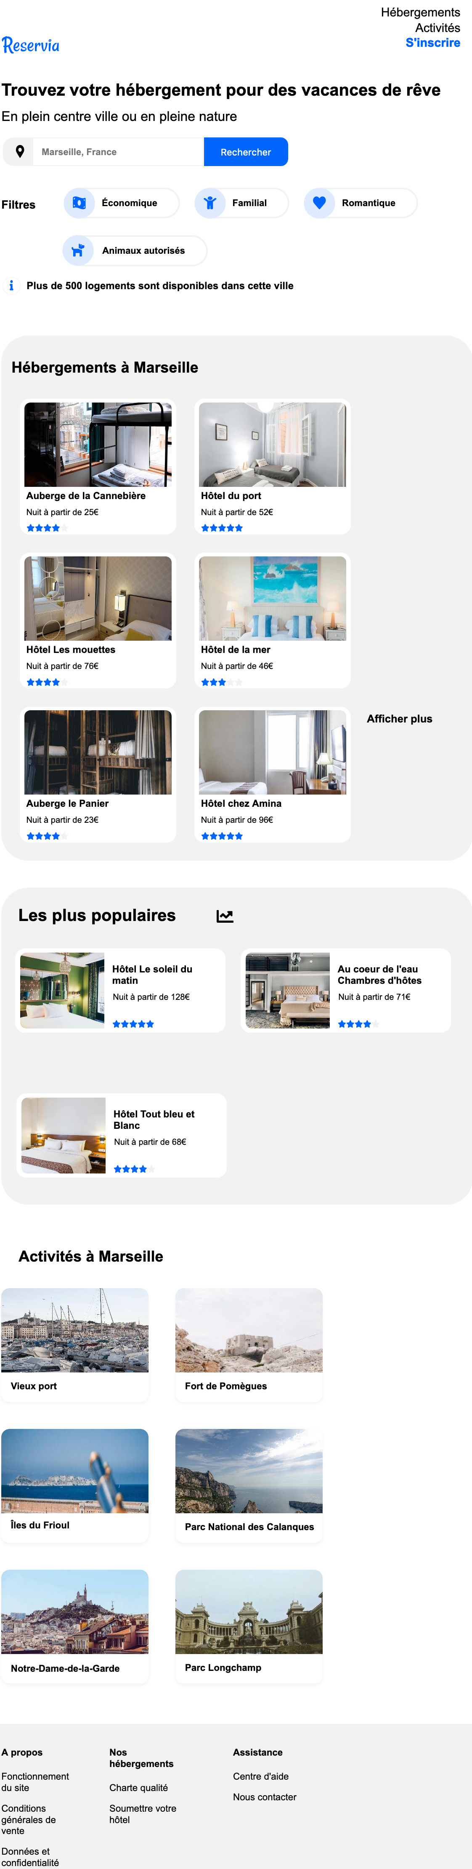
IMPLEMENTER UNE
INTERFACE
RESPONSIVE
Tablette

Slide 9
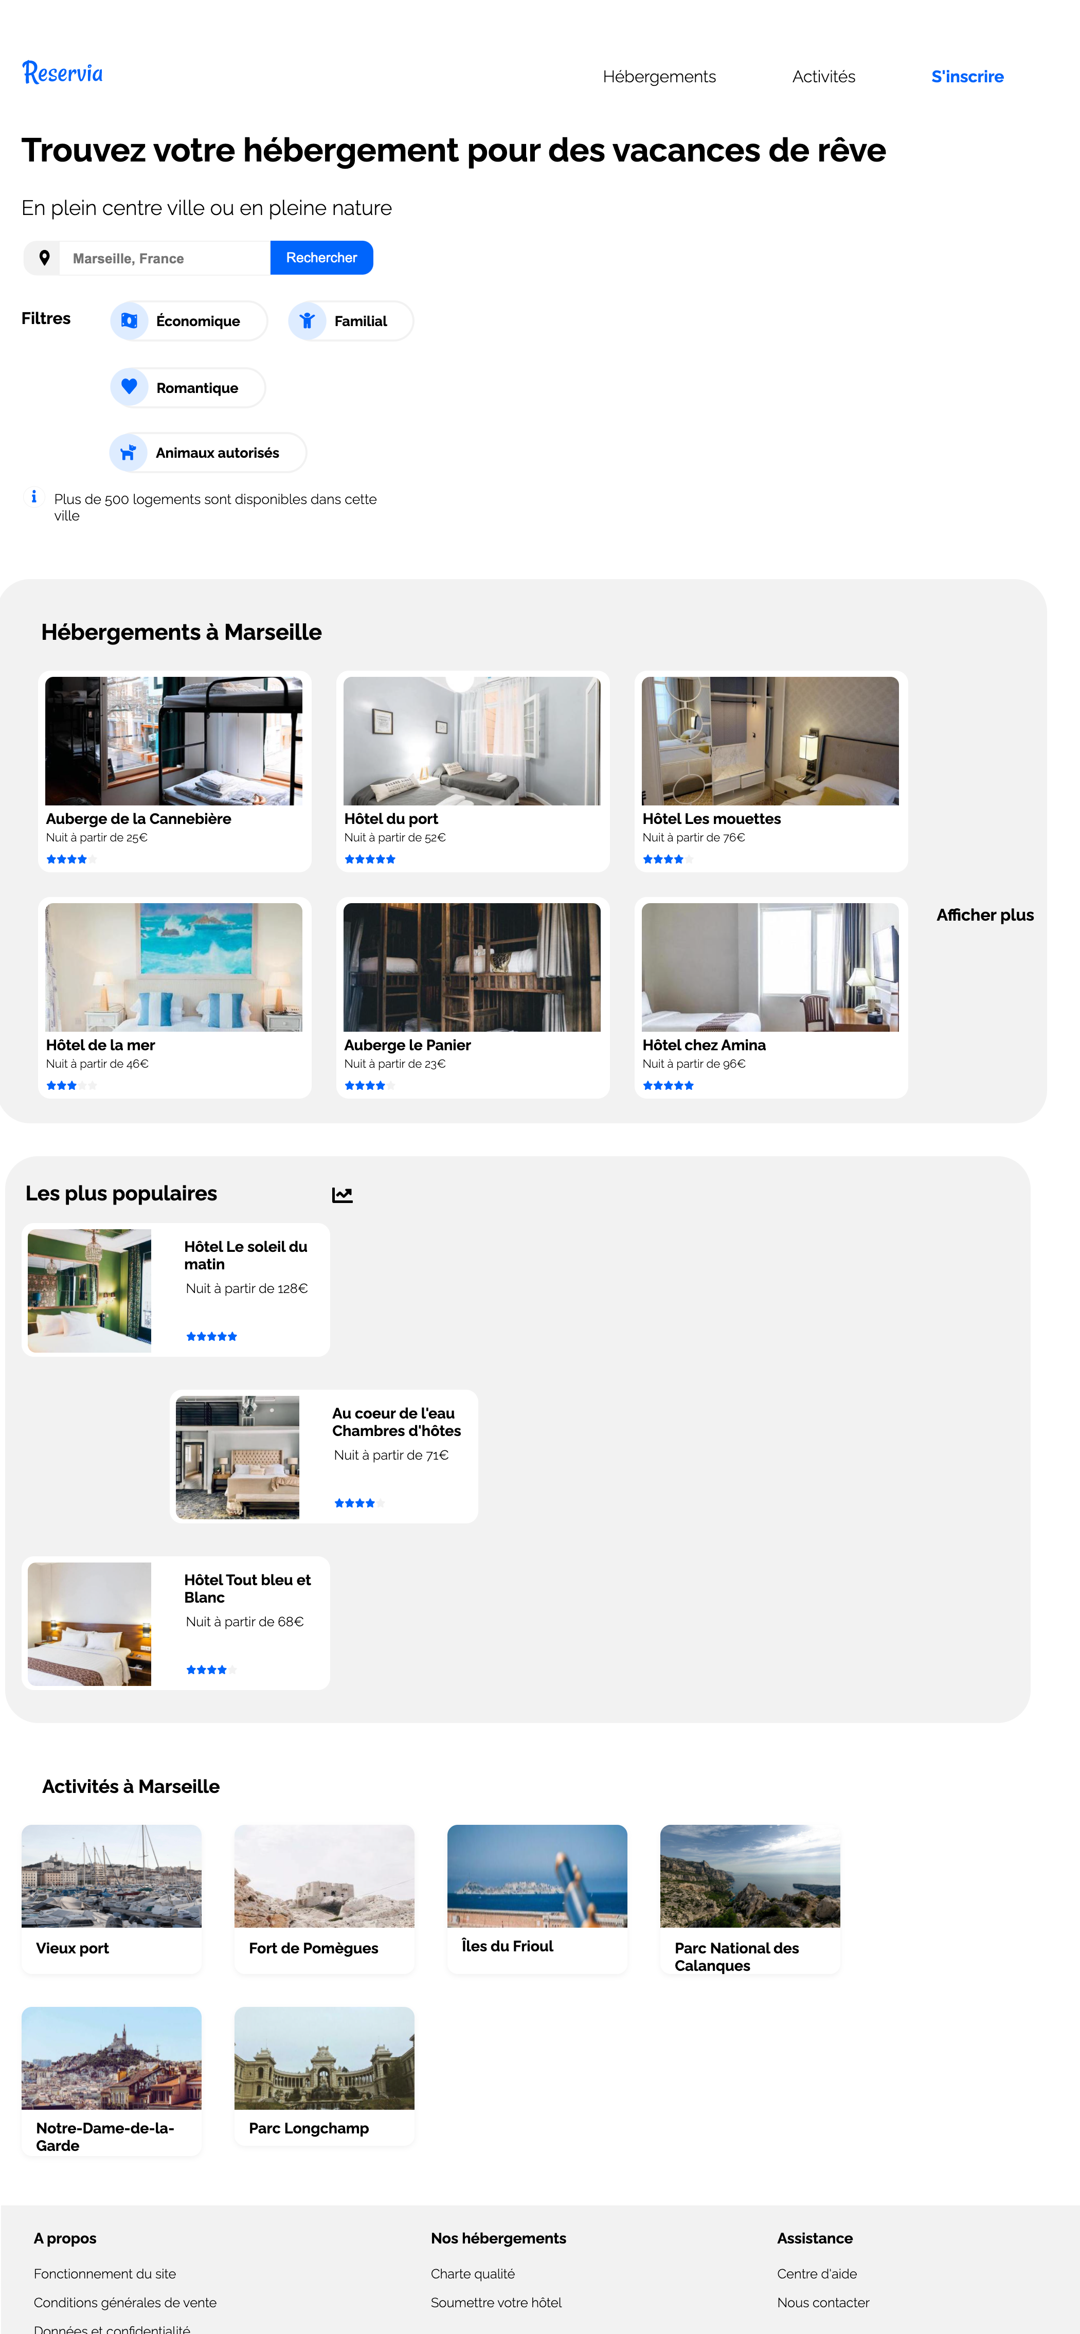
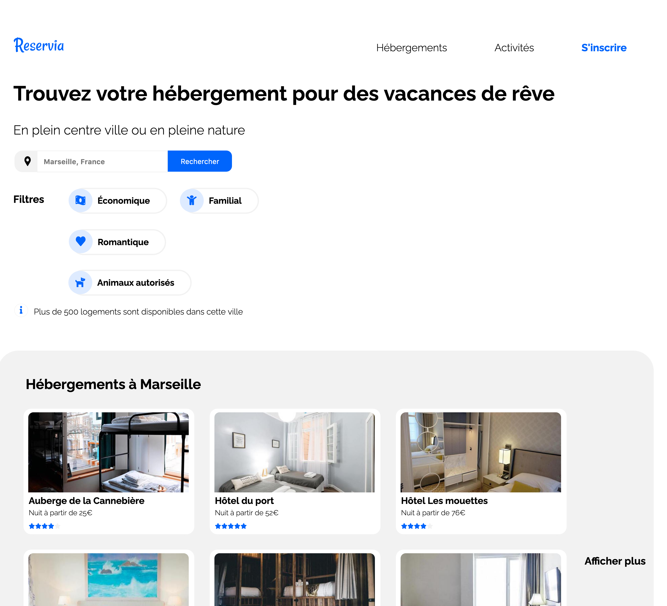
IMPLEMENTER UNE INTERFACE RESPONSIVE
Intermédiaire

Slide 10
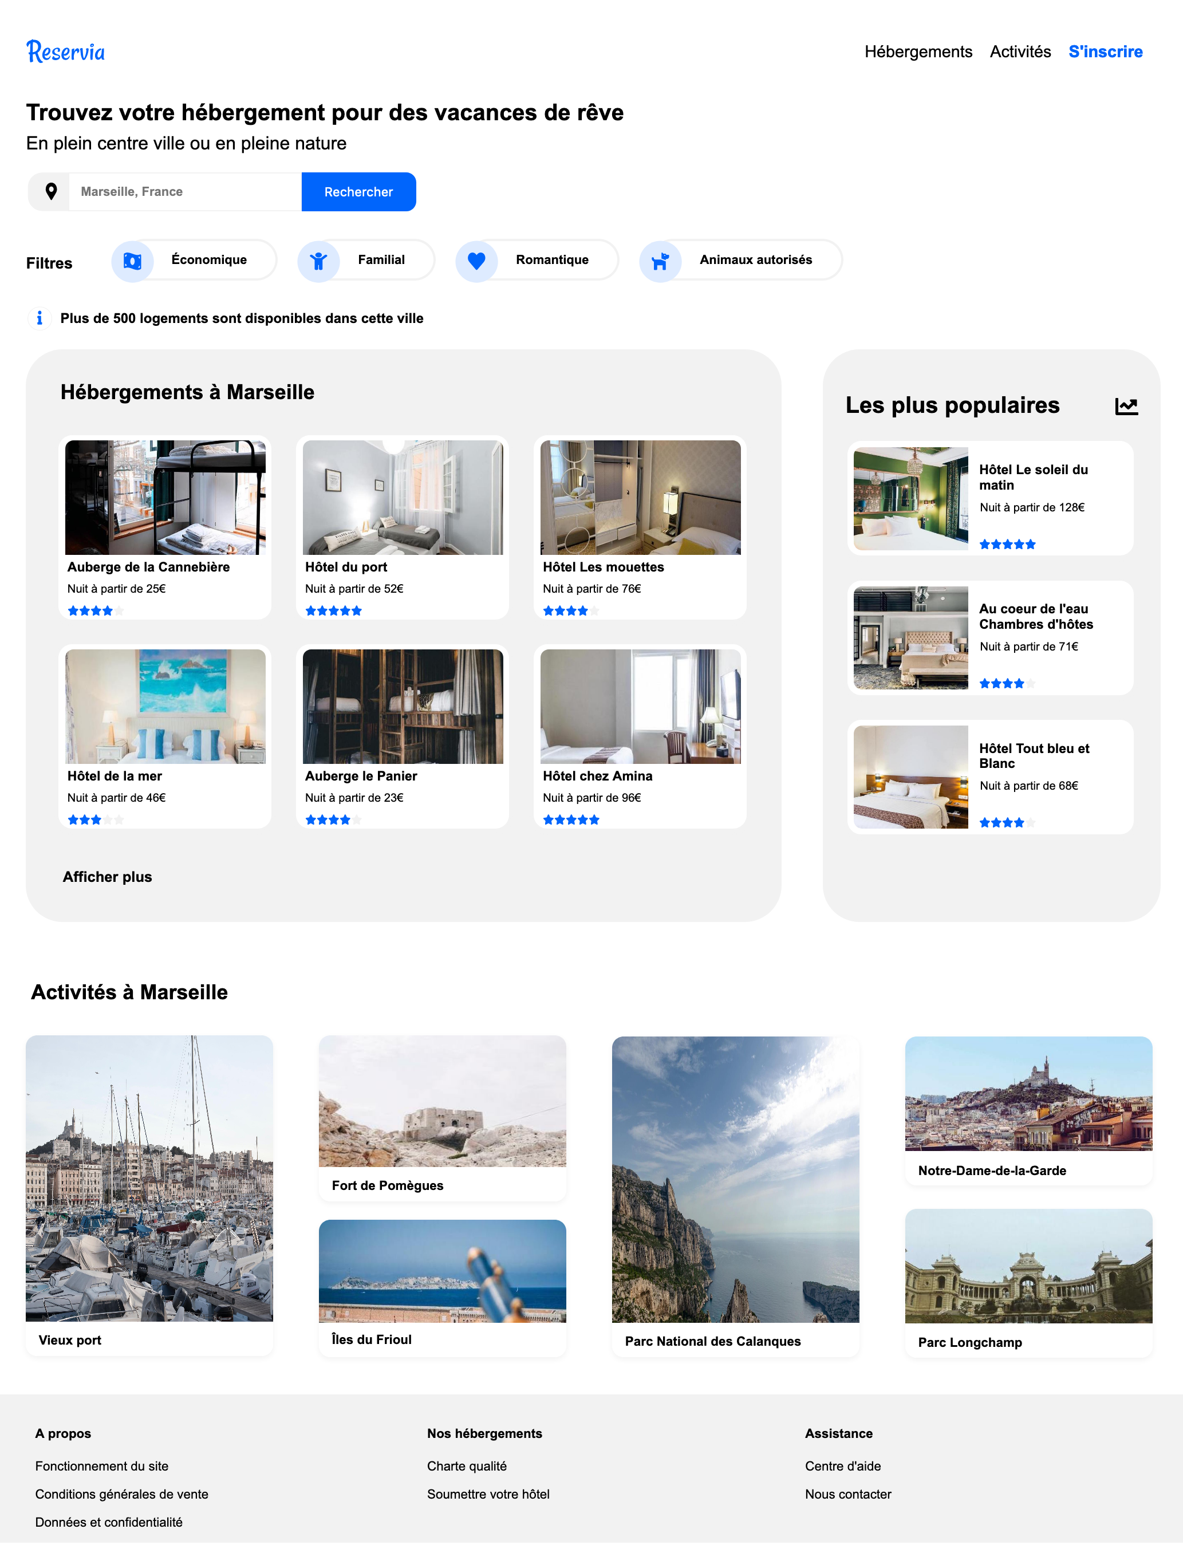
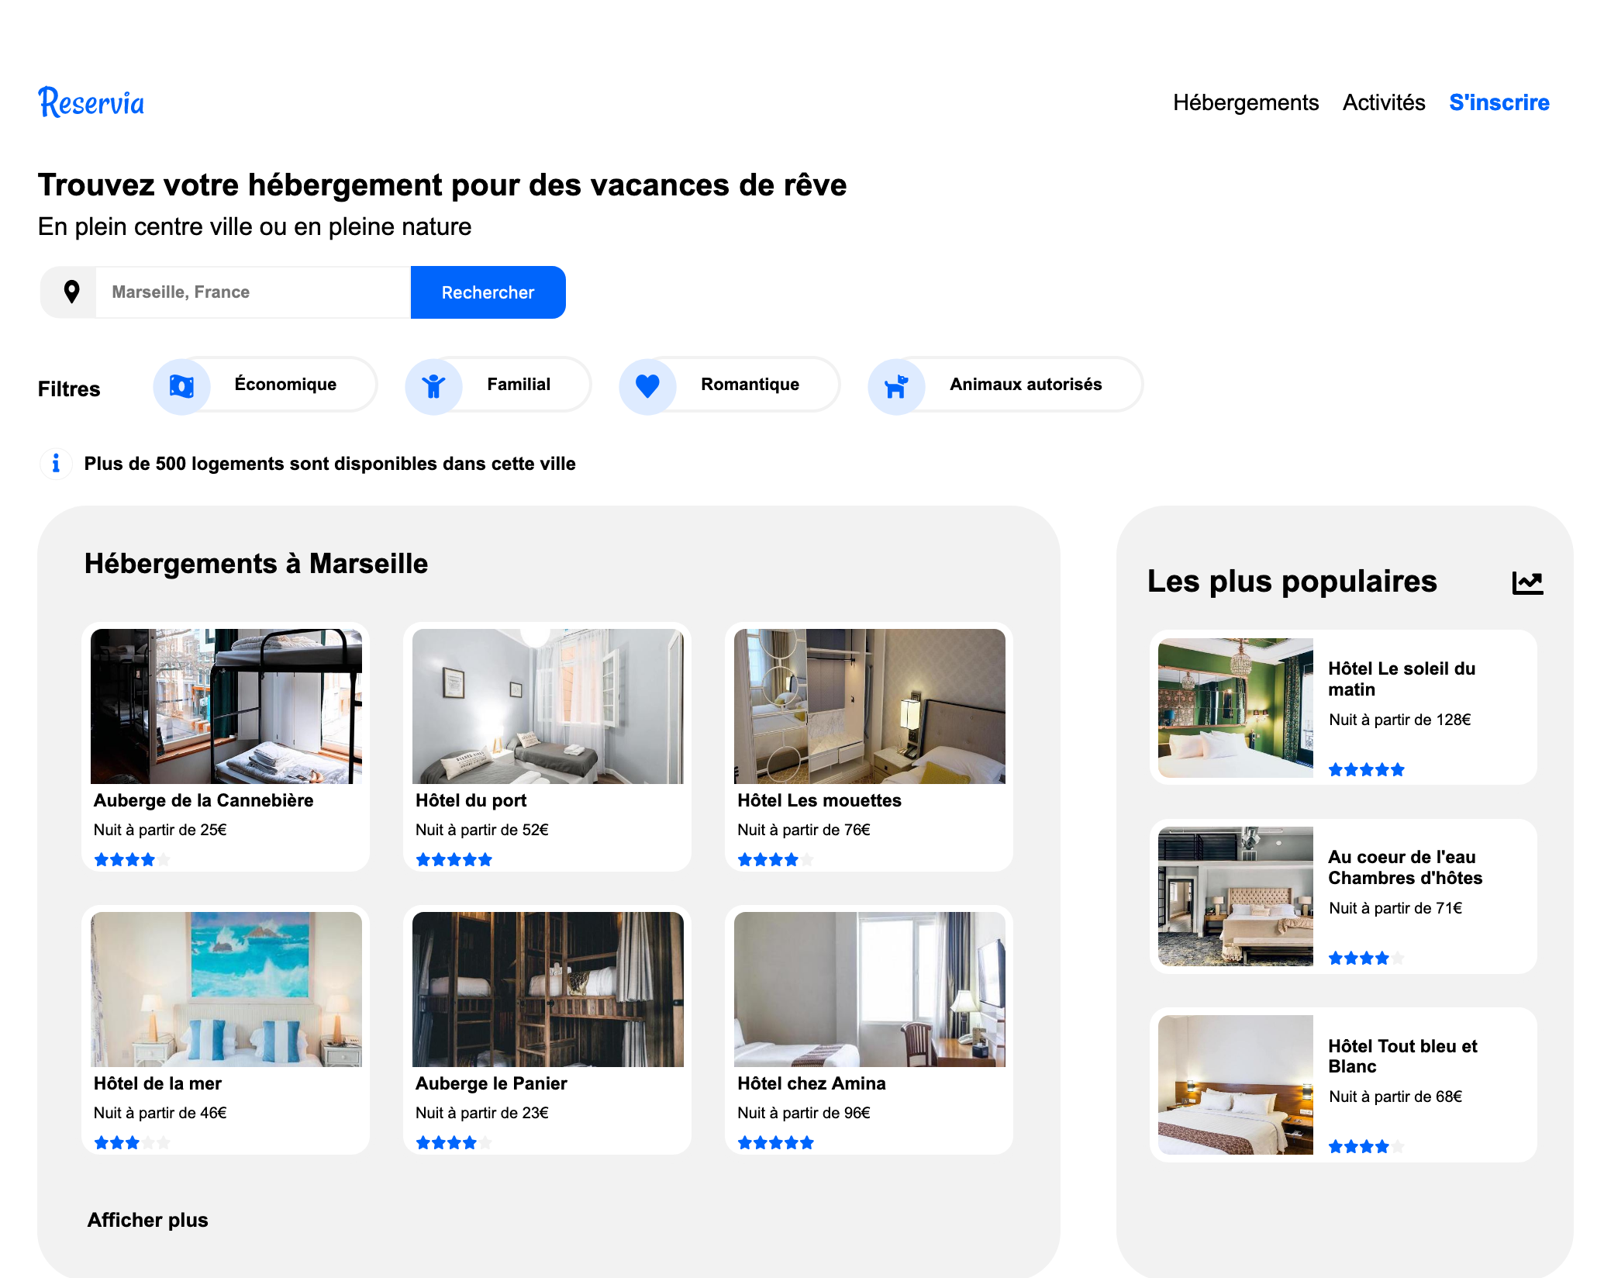
IMPLEMENTER UNE INTERFACE RESPONSIVE
Ordinateur

Slide 11
UTILISER UN SYSTÈME DE GESTION DE VERSIONS POUR LE SUIVI DU PROJET ET SON HÉBERGEMENT
Versioning effectué à travers Git Gui - via le terminal de Visual Code
22 commit sur base de HTML
50 commit sur base de CSS
METTRE EN PLACE SON ENVIRONNEMENT FRONT-END
Le site est déployé grâce à Git, sans passer par un logiciel de FTP.
Utilisation de Git Gui via le terminal de Visual Code
https://github.com/GaelleTak/GaelleJohn_2_15022021.git

Slide 12
RESPECT DES CRITERES
Police Raleway intégrée;
Champ de recherche est donc un champ de saisie;
Cartes d’hébergements ou d’activités entièrement cliquables;
Filtres changent d’apparence au survol;
Liens “Hébergements” et “Activités” sont des ancres menant aux sections de la page;
Images non étirées et pixélisées;
Site conforme à la maquette en 1440px;
Site conforme à la maquette en 375px;
Version 320px disponible;
Version disponible sous Chrome et Firefox.

